Slide 1
INTERGALAKTIČKI ŠAH
LEON JURIĆ
LUKA MILAČIĆ
BOJAN ŠTETIĆ

Slide 2












figure

Slide 3


Figure atributi - pijun
Vrijednost u standardnom šahu:
Hp:
AD:
1

Slide 4
Figure atributi - konj
Vrijednost u standardnom šahu:
Hp:
AD:
3.0

Slide 5
Figure atributi - lovac
Vrijednost u standardnom šahu:
Hp:
AD:
3.15

Slide 6
Figure atributi - kula
Vrijednost u standardnom šahu:
Hp:
AD:
5

Slide 7
Figure atributi - pijun
Vrijednost u standardnom šahu:
Hp:
AD:
9

Slide 8
Figure atributi - pijun
Vrijednost u standardnom šahu:
Hp:
AD:
∞

Slide 9
Baze podataka
U našoj bazi podataka koristili smo dvije relacije:
Tablica User
Sadržava informacije za login te rejting i rezultate
korisinika
Tablica Rating
Sadržava svaki novi rejting pojedinog korisnika

Slide 10
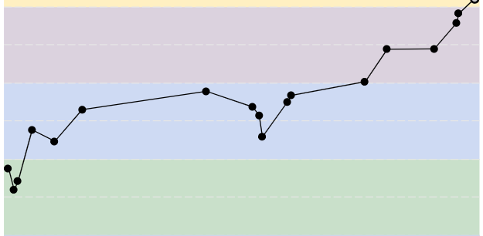
Rating changes
Za svakog usera se može vidjeti njegov rating kroz vrijeme igranja igre
Što se kreira komunikacijom s bazom Rating

Slide 11
Login and registration
Pri ulasku u igricu potrebno se ulogirati sa username-om i passwordom
Novi korisnici se mogu registrirati sa username-om koji s još ne koristi
Za zaštitu passworda korišten je password hash čime se onemogućava vidljivost korisnikove šifre prilikom gledanja baze podataka

Slide 12

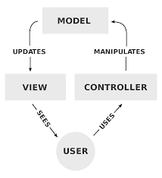
MVC
Cijeli projekt je napravljen po MVC framework-u koji smo obradili na predavanjima

